Slide 1
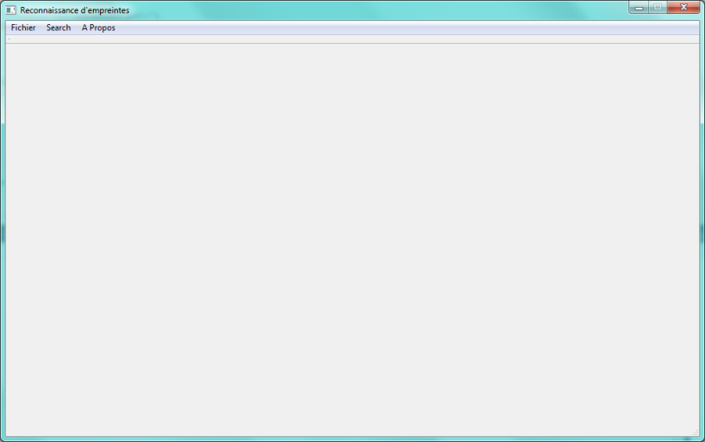
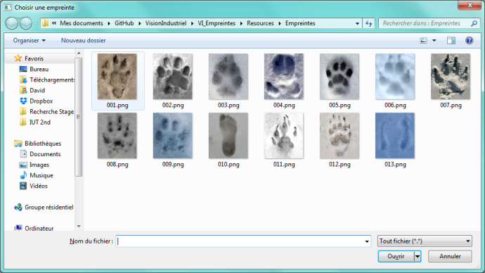
Le logiciel a été créer avec Qt qui est un framework pour faire des interfaces.

Slide 2
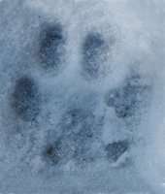
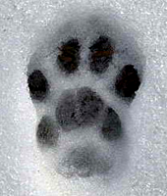
Patoune est utile pour trouver à qui appartient une empreinte de pas.
Lynx
Chat

